Slide 1


منصة التعلم الذكية

Slide 2

المشكلة / الفرصة الاستثمارية
نواجه خلال فترة أزمة كورونا وفرة في الدورات التدريبية واللقاءات الإلكترونية حيث أنها متاحة للجميع، ولكن التحدي يكمن:
ما المجال الذي سوف أتجه له حتى أبدأ مسيرتي التعليمية؟
ما المجالات التي سوف أكون بارع فيها؟

Slide 3

الفئة المستهدفة

Slide 4

القيمة المضافة و التنافسية
منصة التعلم الذكية سوف يساهم ويساعد في الفهم الدقيق في تقييم شخصية المتعلم، وطرح دورات تدريبية ملائمة احتياجاته ورغباته.
استثمار للوقت ستصبح المنصة المكان الأنسب لحاجة المتعلم لأن البرامج وفقًا لميوله، كما ستوفر عليه عناء البحث عبر المنصات الأخرى.

Slide 5

الوصف الكامل وطريقة إستخدام المنصة
عند بدء استخدام المنصة سيعرض مقياس عبارة عن إختبار بسيط يكتشف من خلاله المتعلم:
ميوله
اهتمامه
نقاط قوته وضعفه

Slide 6
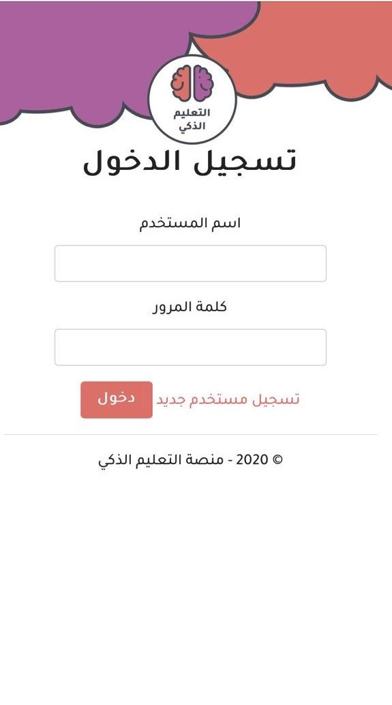
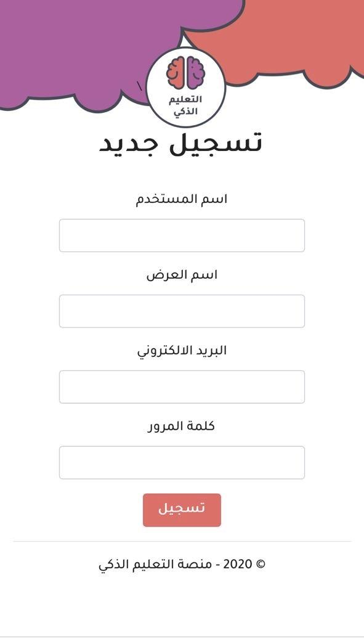
تسجيل جديد / تسجيل الدخول

Slide 7

اختبار منصة التعليم الذكي

Slide 8
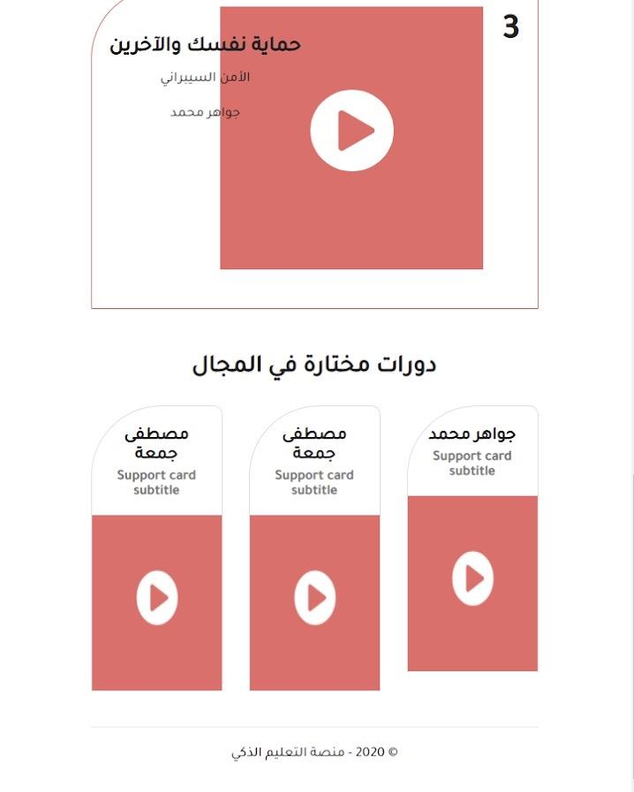
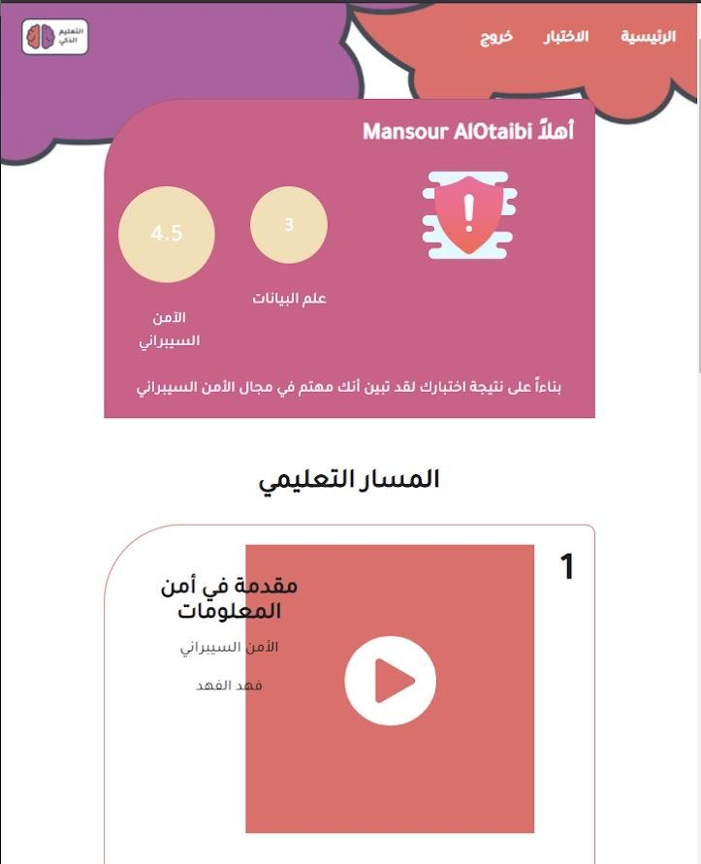
نتيجة الاختبار

Slide 9
تطلعات مستقبلية حول التطبيق
استخدامات تقنيات الذكاء الاصطناعي لتطوير التطبيق الحالي في تحليل نتائج المقياس، ليشمل التوسع في المجالات التدريبية الأخرى.
تعزيز أسلوب التعلم وتطويره عبراستخدام تقنية الواقع الافتراضي بدلًا من الطريقة التقليدية، من أجل إضفاء المتعة والتجديد في مجال التعلم الذاتي.
اعتماد التطبيق مع جهة التدريب التقني والمهني أو أي جهات معنية أخرى، لتوثيق المحتوى واعتماد الشهادات بطريقة رسمية.
إتاحة اللغتين: العربية، والإنجليزية للمحتوى التدريبي.

Slide 10
خلف هذا العمل العظيم
العنود فلاح
خريجة بكالوريوس نظم المعلومات الإدارية - جامعة الإمام عبدالرحمن بن فيصل
لطيفة اليعيش
خريجة بكالوريوس نظم المعلومات الإدارية - كلية الجبيل الجامعية
منصور العتيبي
خريج بكالوريوس علوم حاسب ( نظم المعلومات ) - جامعة شقراء

Slide 11
شكرًا لوقتكم الثمين!

